Slide 1

Wyznaczanie prędkości dźwięku w powietrzu
Zespół w składzie:
Igor Cena
Wiktor Czubek
Maksymilian Holeczek

Slide 2
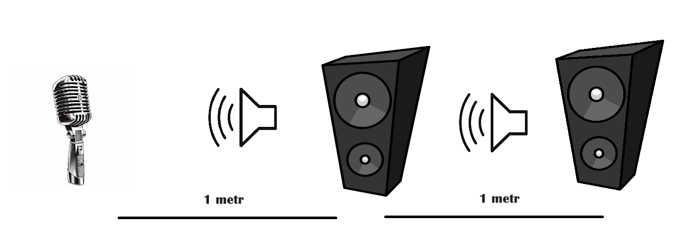
Cel projektu
Celem projektu jest zarejestrowanie sygnału emitowanego z dwóch głośników odsuniętych od siebie o odległość 1m, a następnie przy użyciu funkcji autokorelacji, określenie czasu potrzebnego na przebycie dźwięku pomiędzy nimi. To z kolei umożliwi obliczenie szukanej wartości prędkości rozchodzenia się dźwięku w powietrzu.

Slide 3
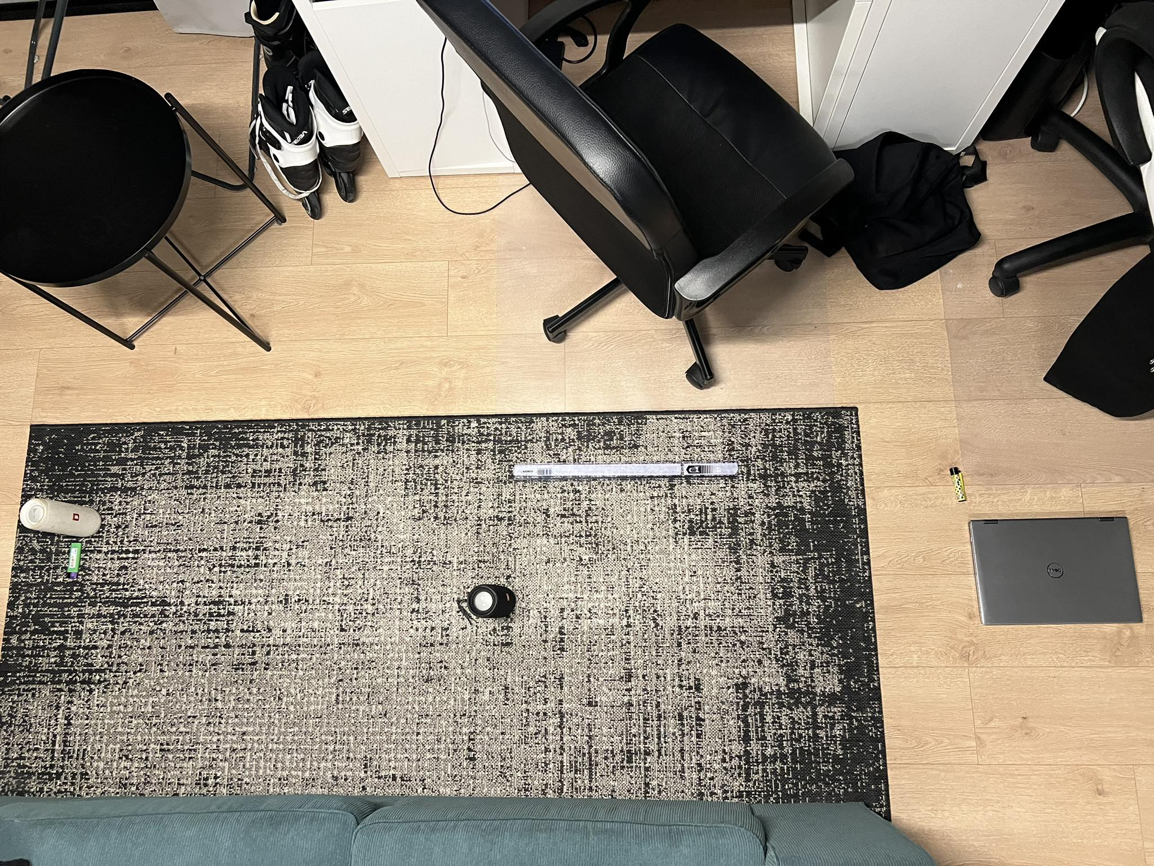
Stanowisko pomiarowe

Slide 4
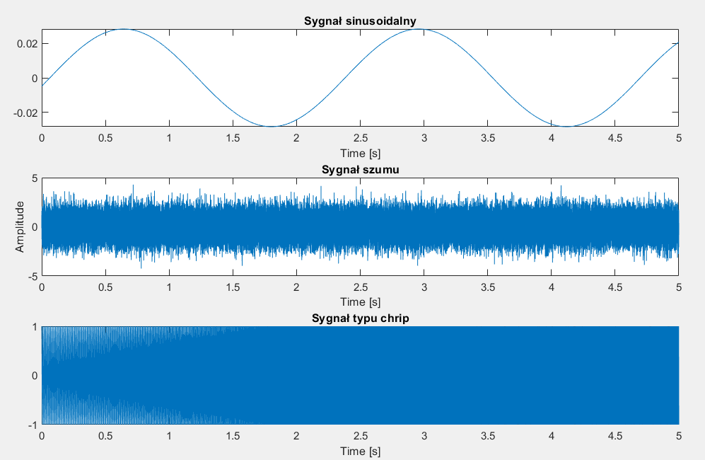
… ale najpierw trochę teorii
Na początku projektu sprawdziliśmy jak funkcja autokorelacji działa na różne typy sygnałów. Przy pomocy środowiska Matlab przeprowadziliśmy badanie trzech typów sygnałów: sinusoidalnego, szumu białego oraz chirpa.

Slide 5
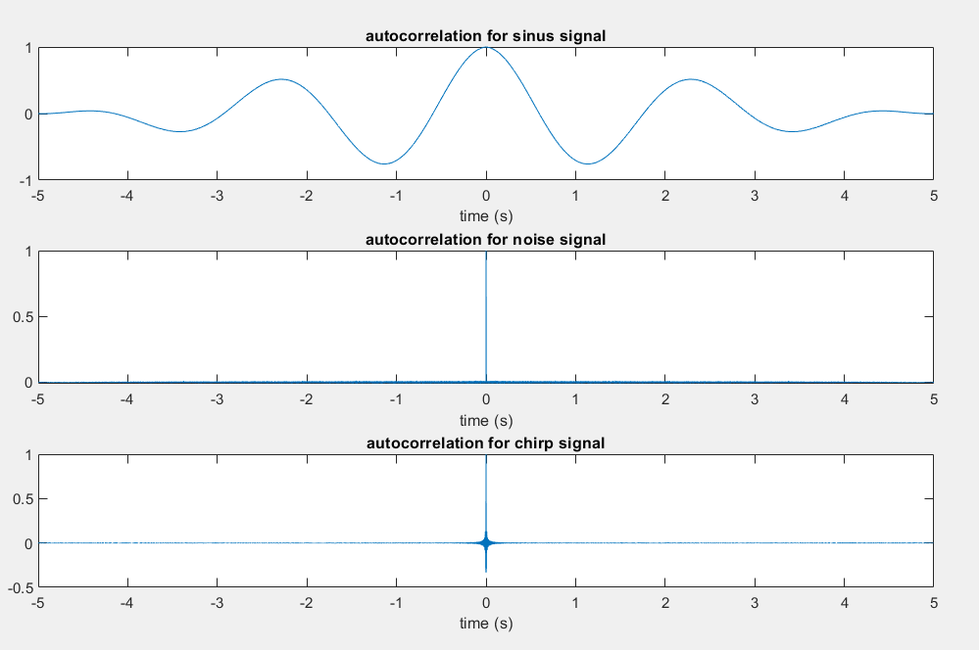
Wykresy autokorelacji badanych sygnałów
Dla sygnału sinusoidalnego, funkcja autokorelacji również będzie sinusoidalna. Sygnał sinusoidalny ma regularne, okresowe oscylacje, co oznacza, że jego autokorelacja będzie miała te same okresowe właściwości.
Dla szumu białego, funkcja autokorelacji będzie bliska zeru dla większości przesunięć (lagów), z wyjątkiem zerowego przesunięcia, gdzie wartość będzie wynosić jeden (maksymalna autokorelacja sygnału z samym sobą).

Slide 6
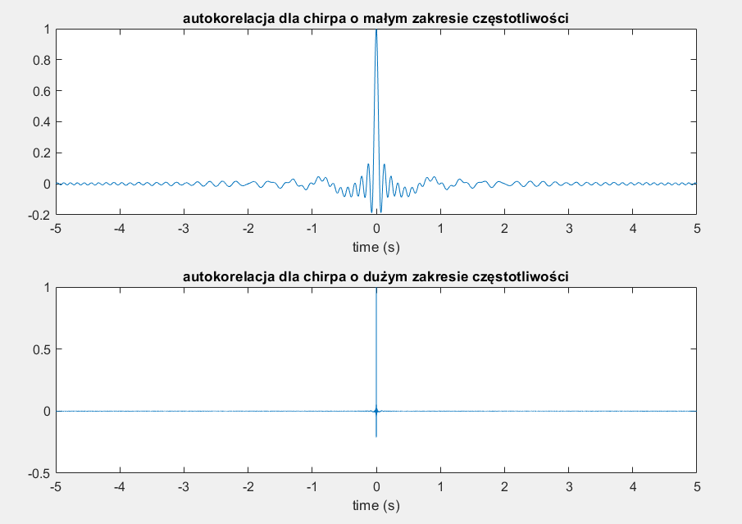
Spostrzeżenie na temat chirpa
Sygnał typu chirp to sygnał, którego częstotliwość zmienia się liniowo lub nieliniowo w czasie. Jego autokorelacja ma bardziej złożoną strukturę, która odzwierciedla zmieniającą się częstotliwość sygnału. Dla tego sygnału, autokorelacja będzie miała szeroką centralną część z dodatkowymi, mniej wyraźnymi bocznymi listkami.
Zmiana częstotliwości sygnału chirp wpływa na jego autokorelację, zmieniając szerokość centralnej części oraz rozkład bocznych pików. Zwiększenie zakresu częstotliwości spowoduje, że autokorelacja będzie miała węższą centralną część i bardziej rozbudowane boczne piki.

Slide 7
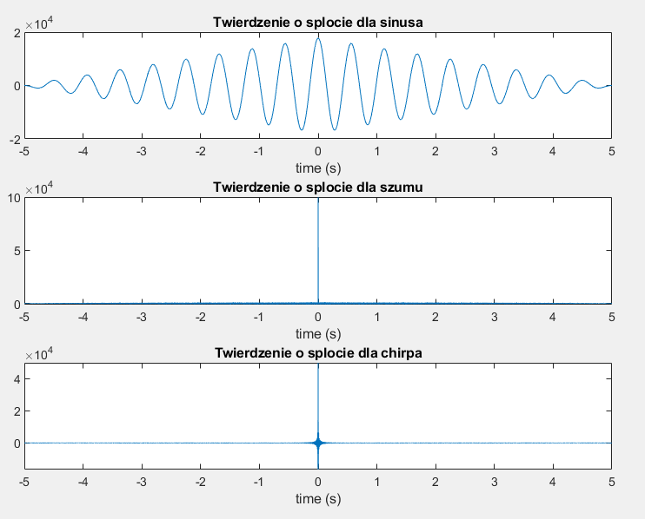
Splot, a autokorelacja
Wykonując splot sygnałów uzyskujemy ten sam wynik co w wypadku funkcji autokorelacji.

Slide 8
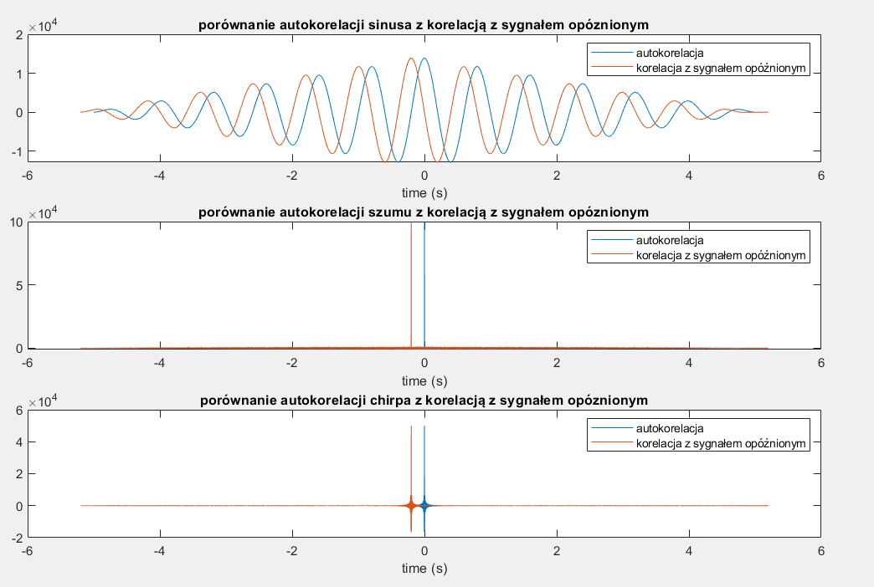
Opóźnienie
Kolejnym krokiem było stworzenie tych samych sygnałów, ale z opóźnieniem. Dokonaliśmy tego zero-padując sygnał od przodu. Następnie sygnał ten zkorelowaliśmy z sygnałem pierwotnym, a wyniki pokazaliśmy na jednym wykresie wraz z autokorelacją sygnału pierwotnego.

Slide 9

Spostrzeżenie
Biorąc pod uwagę wyniki teoretycznych eksperymentów, do dalszych badań zdecydowaliśmy się na korzystanie z sygnału szumu białego ze względu na uzyskiwanie pojedynczego piku w wyniku funkcji autokorelacji.

Slide 10
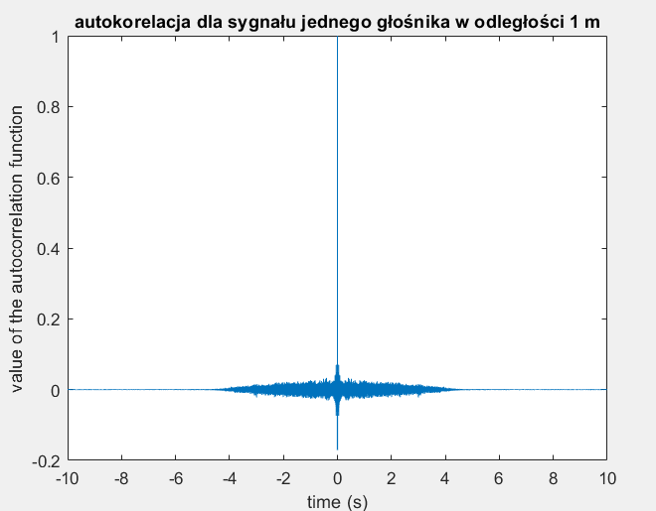
Przechodząc do projektu
Pierwszą praktyczną rzeczą był pomiar dźwięku jednego głośnika i wykonanie funkcji autokorelacji zarejestrowanego sygnału.
W efekcie uzyskaliśmy jeden pik w 0, czyli jedynie podobieństwo sygnału samym ze sobą

Slide 11
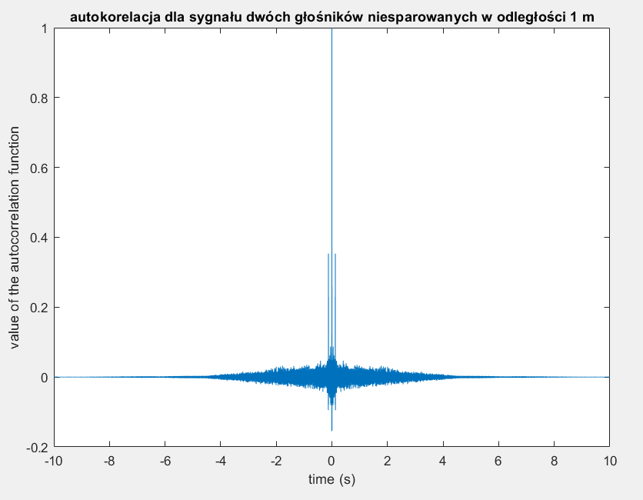
Następnym krokiem był pomiar dźwięku dwóch niesparowanych głośników i kolejne wykonanie funkcji autokorelacji.
W wyniku uzyskaliśmy 2 wyraźne piki, jeden sam w sobie i drugi oddalony o lag występujący w wyniku niejednoczesnego odtwarzania sygnału przez głośniki.

Slide 12
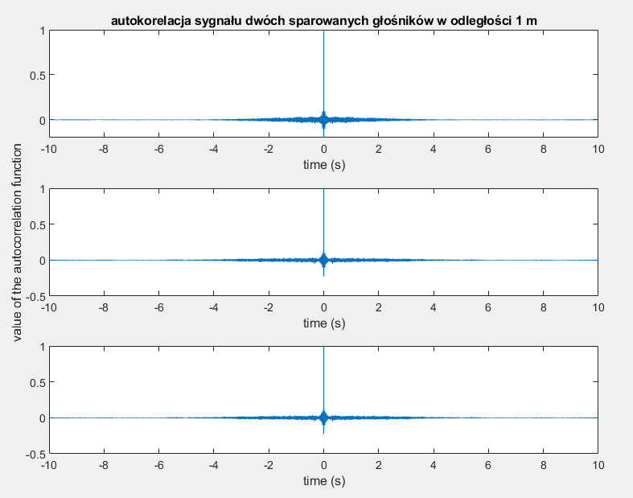
W tym kroku rejestrowaliśmy 3 sygnały ze sparowanych ze sobą głośników, które stały w tym samym miejscu w odległości 1 m od mikrofonu.
Widać lekkie szumy lecz żaden się nie przebija, co oznacza, że opcja parowania działa poprawnie.

Slide 13
Ostatnim krokiem było zarejestrowanie dźwięku dwóch sparowanych głośników, które stały najpierw w jednym miejscu w odległości 1 m od mikrofonu, a po kilku sekundach jeden z nich został przeniesiony do odległości 2 m od mikrofonu.
Następnie uzyskany sygnał został pocięty, tak aby uzyskać dwa oddzielne: - jeden, gdy obydwa głośniki znajdowały się w jednym miejscu - drugi, gdy jeden z głośników został przeniesiony
Następnie dokonano autokorelacji tych dwóch sygnałów i przedstawiono je na jednym wykresie.
Wykonaliśmy 3 próby.

Slide 14
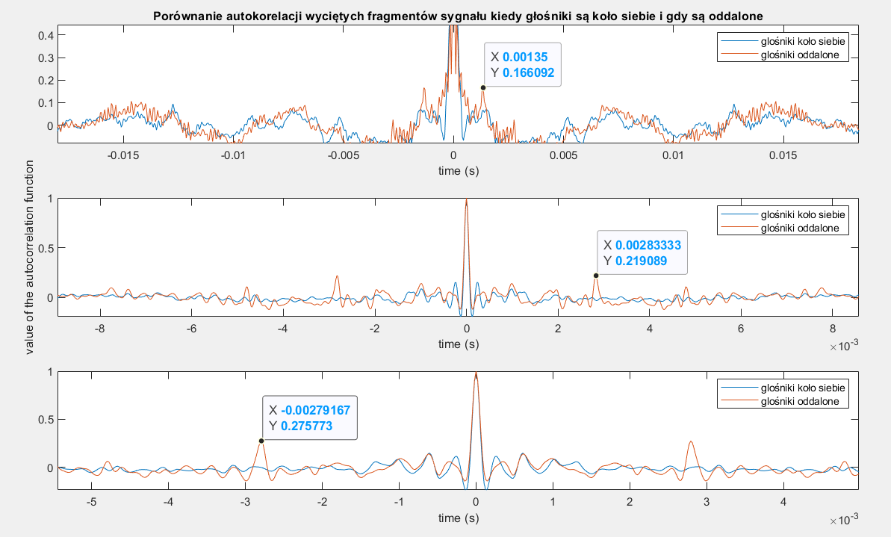

Slide 15

Obliczanie prędkości dźwięku z uzyskanych wyników
Odległość s między głośnikami w każdym z przypadków wynosi 1 m.
Próba nr 1 $$t=0,00135s \\ V=\frac{s}{t}=740,74\frac{m}{s}$$
Próba nr 2 $$t=0,00283s \\ V=\frac{s}{t}=353,36\frac{m}{s}$$
Próba nr 3 $$t=0,00279s \\ V=\frac{s}{t}=358,42\frac{m}{s}$$

Slide 16
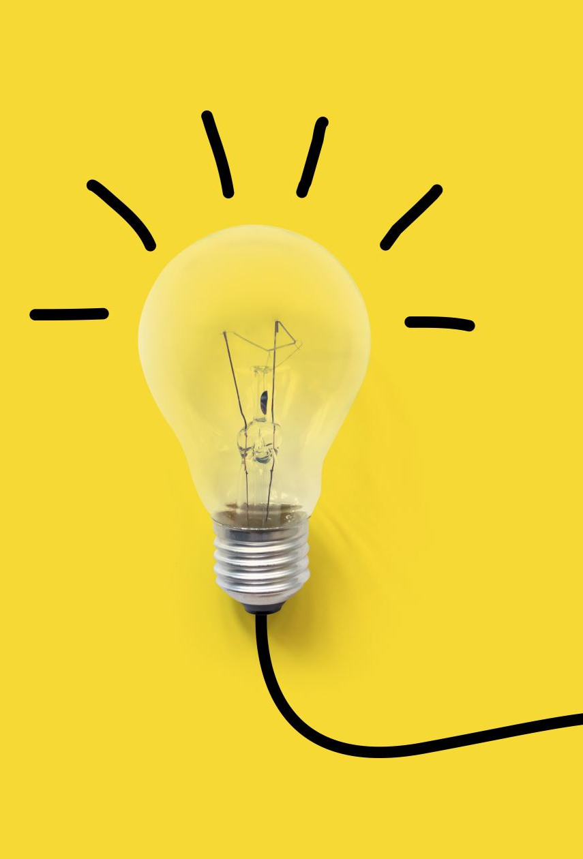
Wnioski
Wynik z pierwszego pomiaru wskazuje na to, że próba została przeprowadzona w sposób nieprawidłowy. Wyniki z prób 2 i 3 są bliskie rzeczywistej wartości prędkości rozchodzenia się dźwięku w powietrzu, która wynosi 340 m/s. Nieprawidłowości mogą wynikać z charakterystyki sprzętu oraz inncyh niesprzyjających warunków pomiarowych.

Slide 17


